Slide 1



摄
入门
影
hyw

Slide 2
目录
CONTENTS
01.
基本原理
02.
摄影简史
Click add titleClick add title
Click add titleClick add title
03.
摄影分类
04.
摄影总结
Click add titleClick add title
Click add titleClick add title

Slide 3

01
ONE
曝光三要素

Slide 4
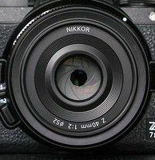
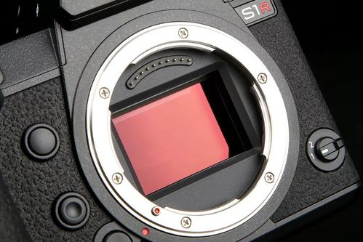
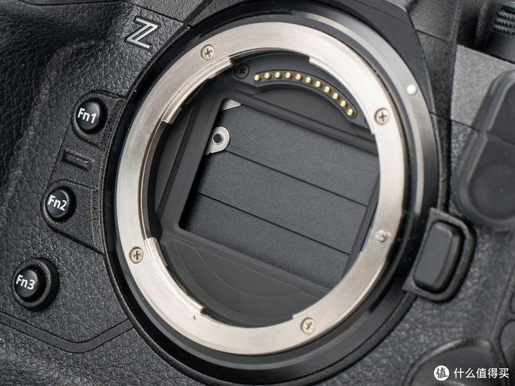
快门
1
曝光三要素
光圈
相机 -------水龙头
进光量------ 水量
ISO（感光度）

Slide 5
1
快门
快门=水龙头开放时间
含义：快门的主要作用是控制相机曝光时间，即相机感光元件暴露于光线下的时间长度。通过调整快门速度，可以控制照片的曝光量，从而影响照片的”亮度“和“运动模糊‘效果。
拍摄高速运动物体用更快地快门，拍摄低速或者静止物体可用相对更慢的快门获得更多进光量，但不能低于安全快门
安全快门
定义：安全快门是指在摄影中使用的一种快门速度，用于避免由于相机晃动而导致的模糊照片。
大小：1/ 焦距。
一般来说，安全快门速度是指与镜头焦距相对应的最小快门速度。例如，如果使用焦距为50mm的镜头，那么安全快门速度可能是1/50秒或更快。这意味着在手持相机拍摄时，摄影师应该使用至少1/50秒的快门速度来避免由于手部抖动而导致的模糊照片。
注意：安全快门速度只是理论说法，实际情况可能因摄影师的稳定性、镜头防抖功能、拍摄场景等因素而有所不同。有些摄影师可能需要使用更快的快门速度来确保图像的清晰度，尤其是在拍摄快速运动的主体时。

Slide 6
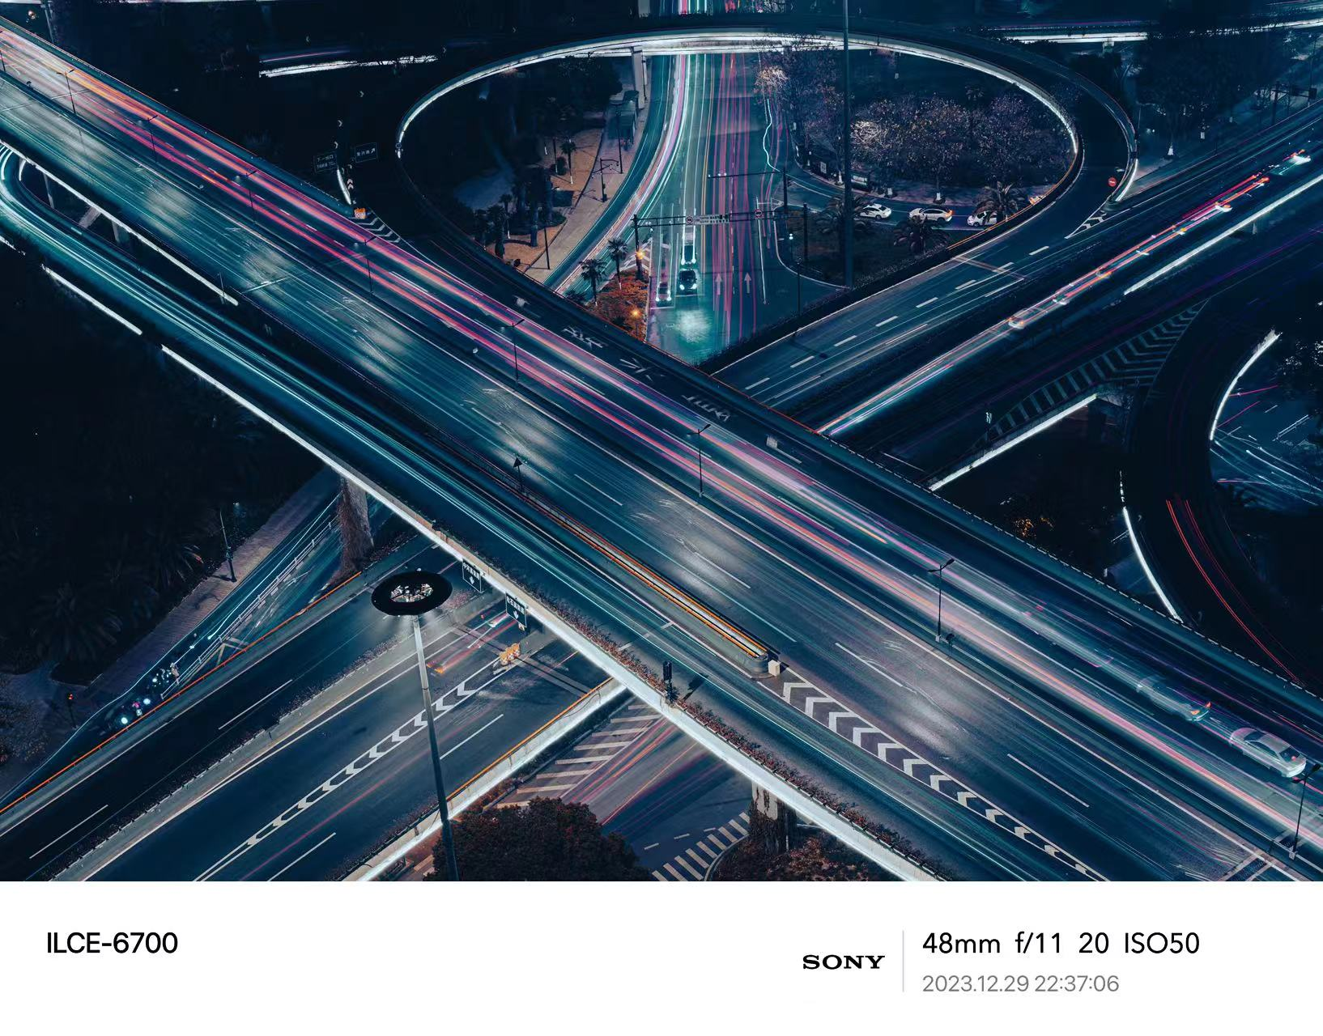
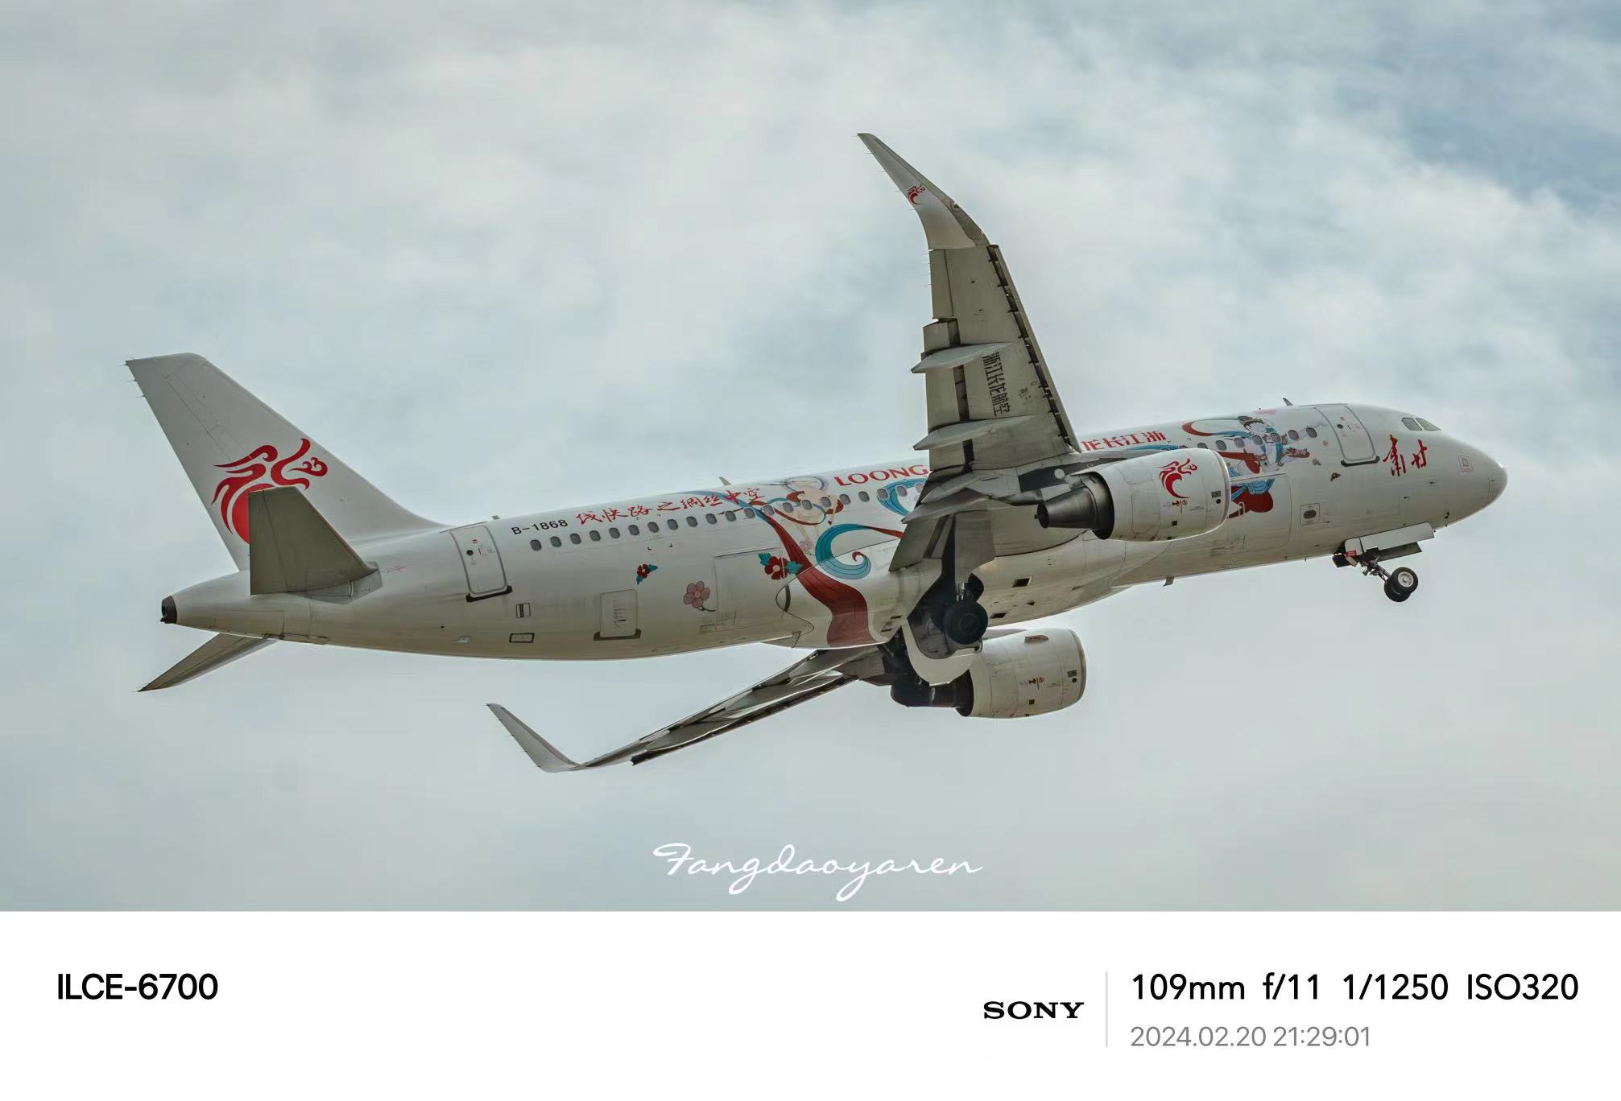
20S
1/1250S

Slide 7
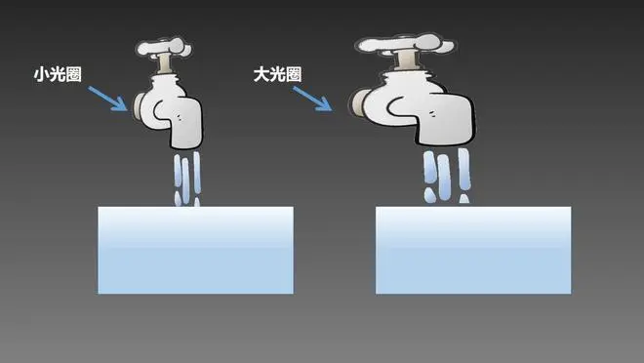
2
光圈
光圈=水龙头口径
含义：光圈的主要作用是控制进入相机镜头的光线的数量。通过调整光圈的大小，可以控制相机镜头的光线通量，从而影响照片的曝光量和景深。
景深
影响因素：光圈、焦距、被拍对象与拍摄者的距离
含义：它指的是在一张照片中，从前景到背景的距离范围内能够保持清晰焦点的区域。
焦距越长，景深越浅
离被摄物体越近，景深越浅

Slide 8
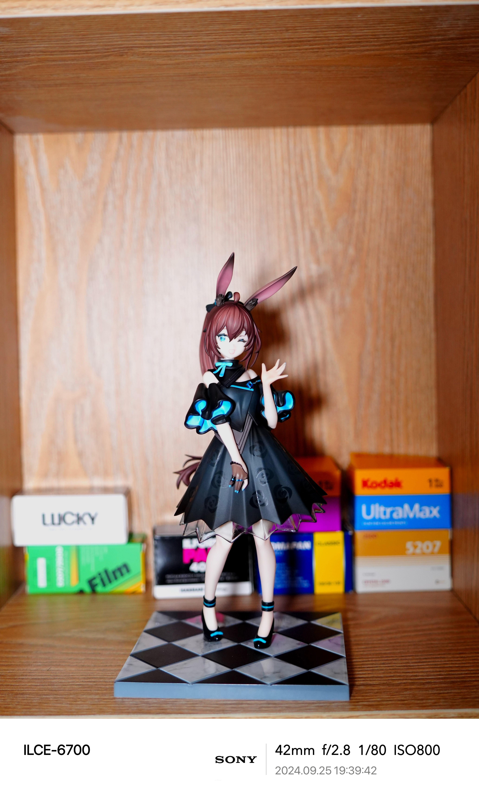
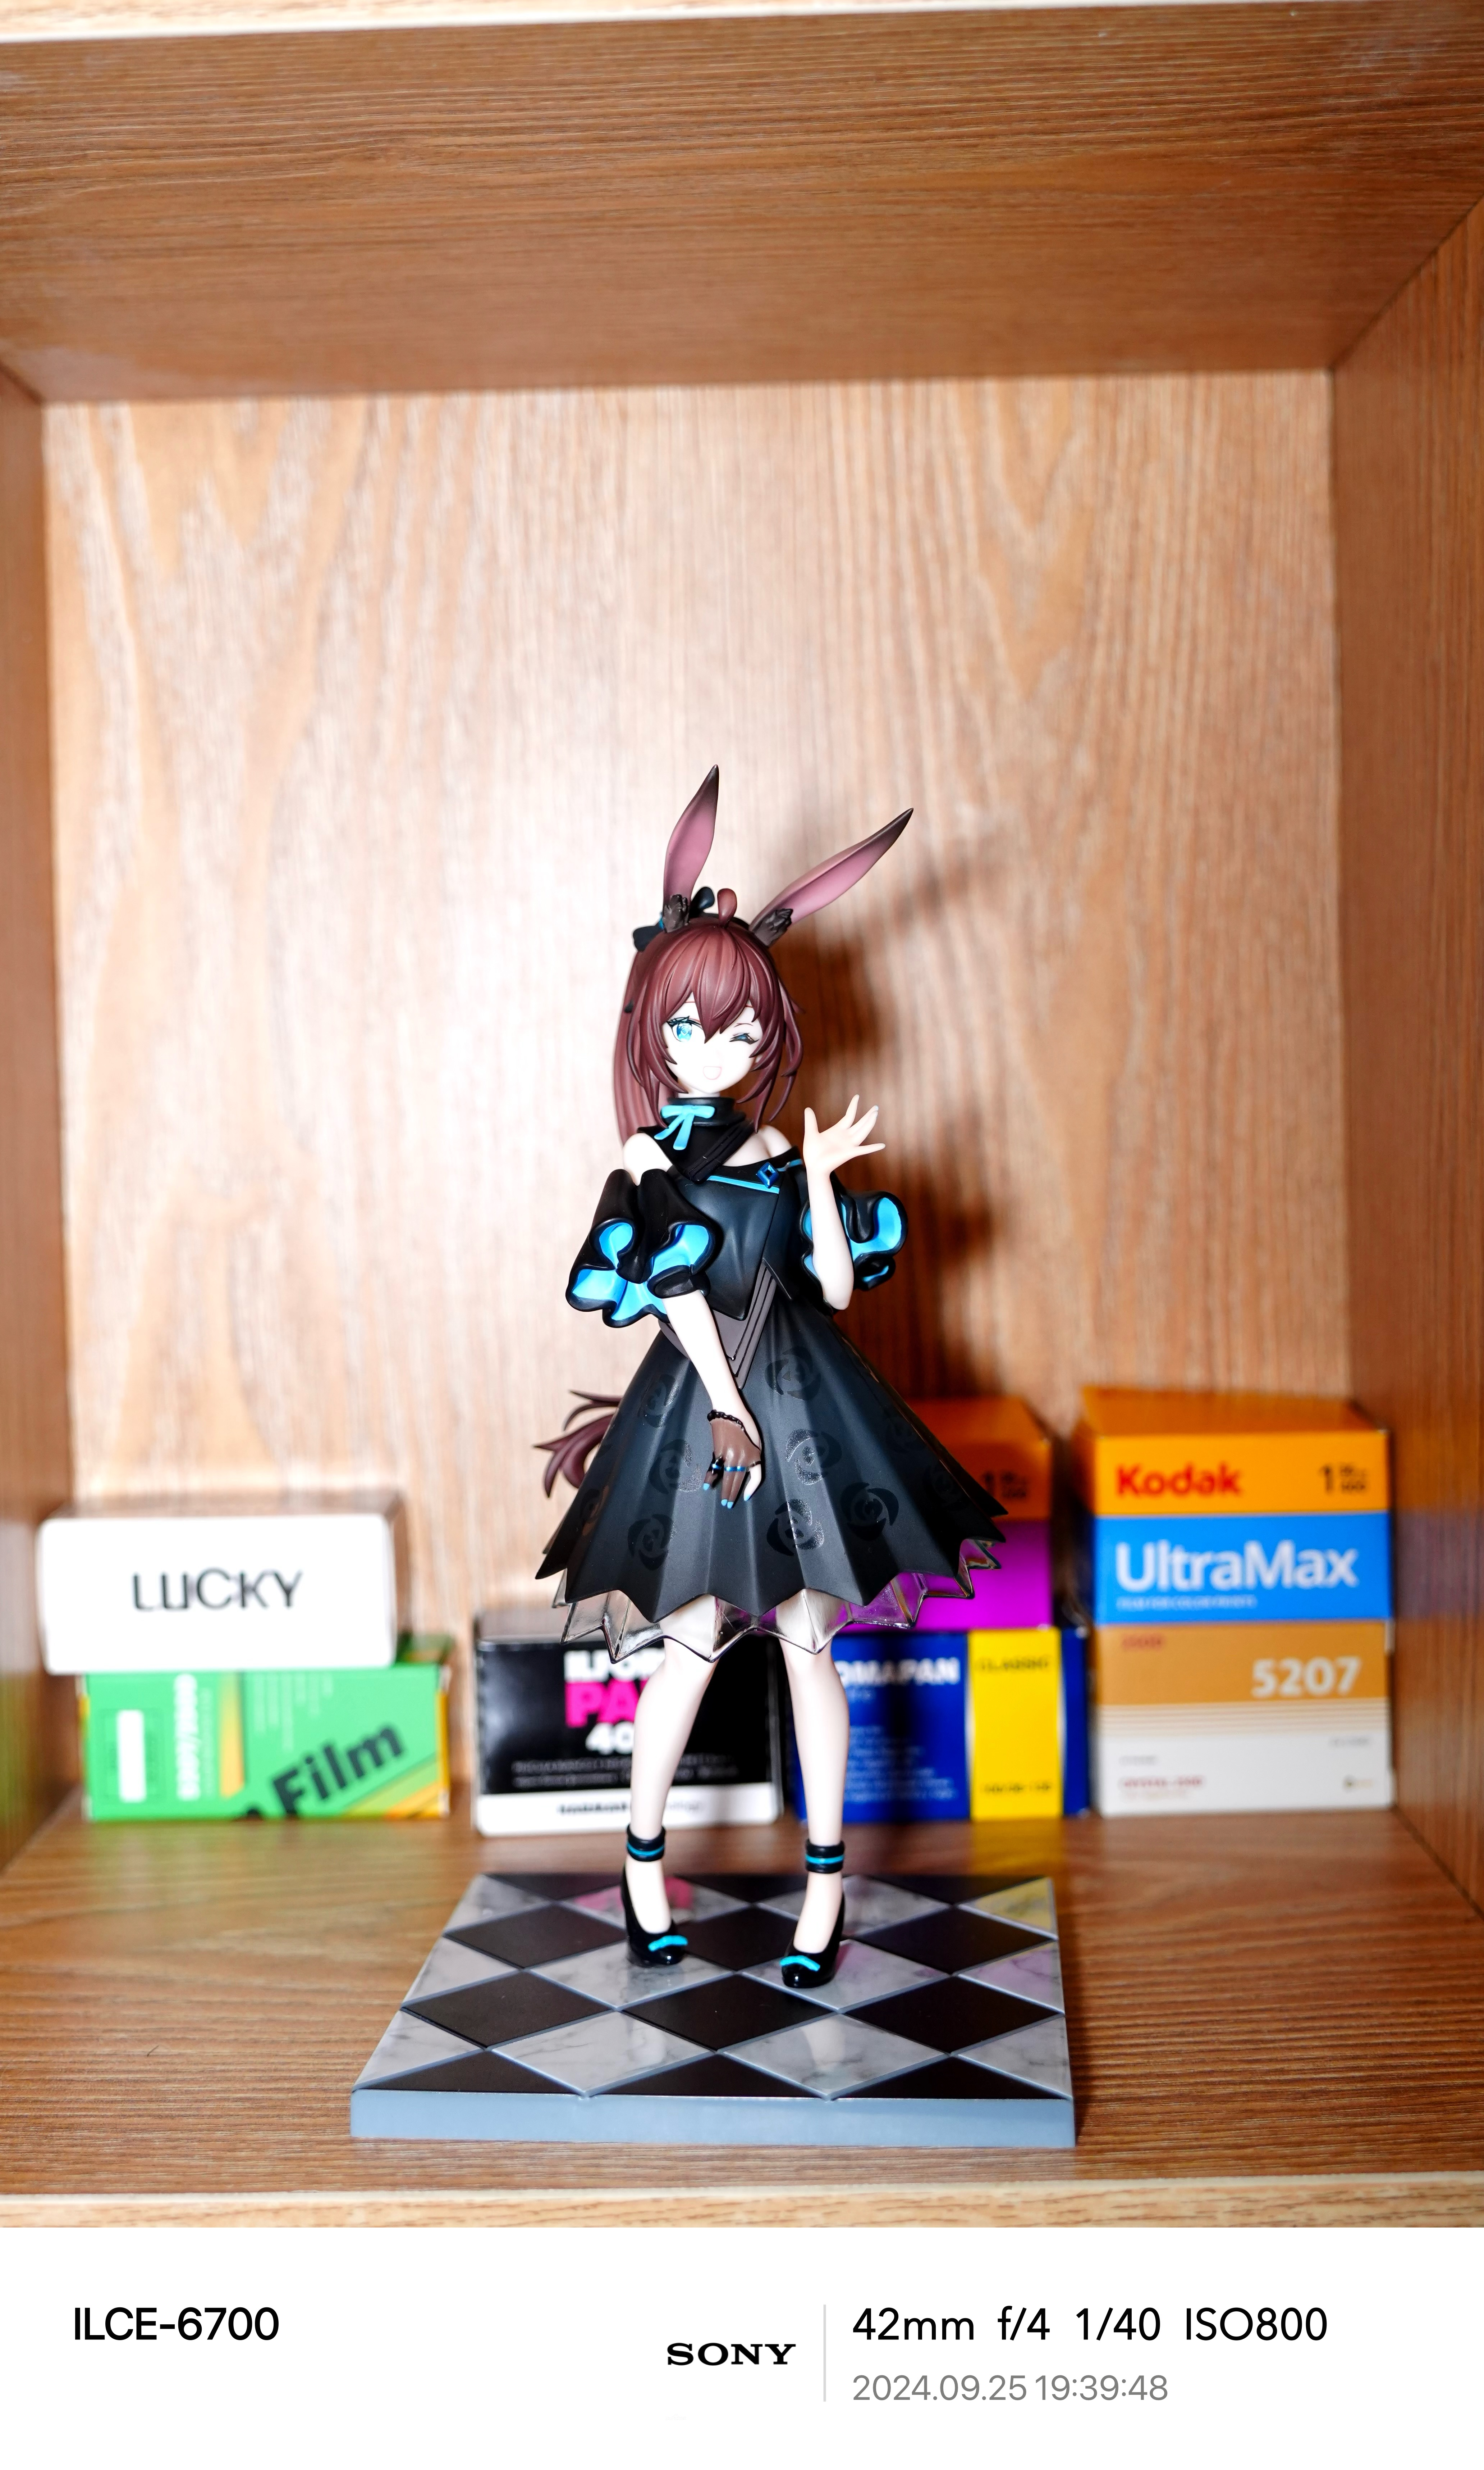
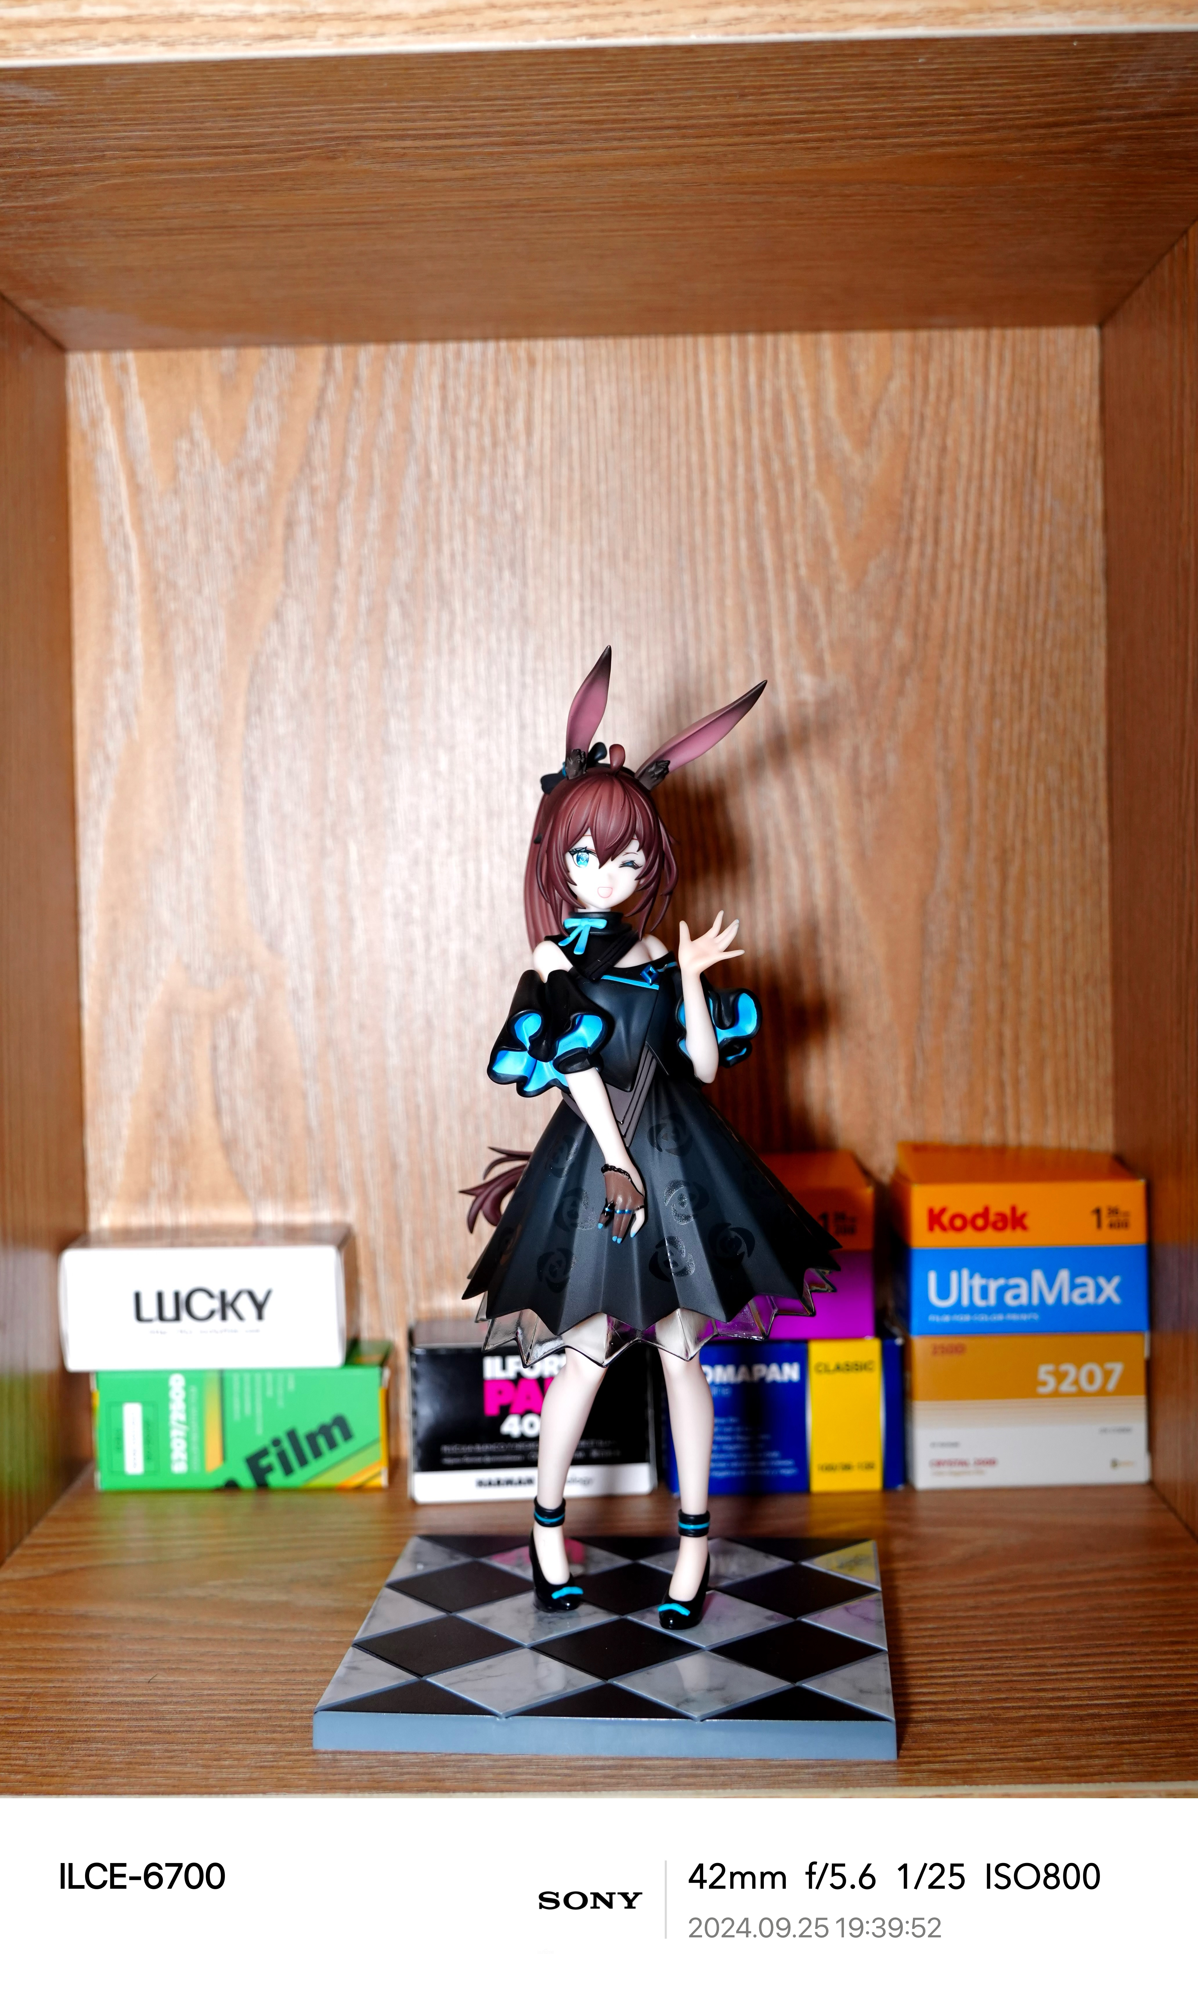
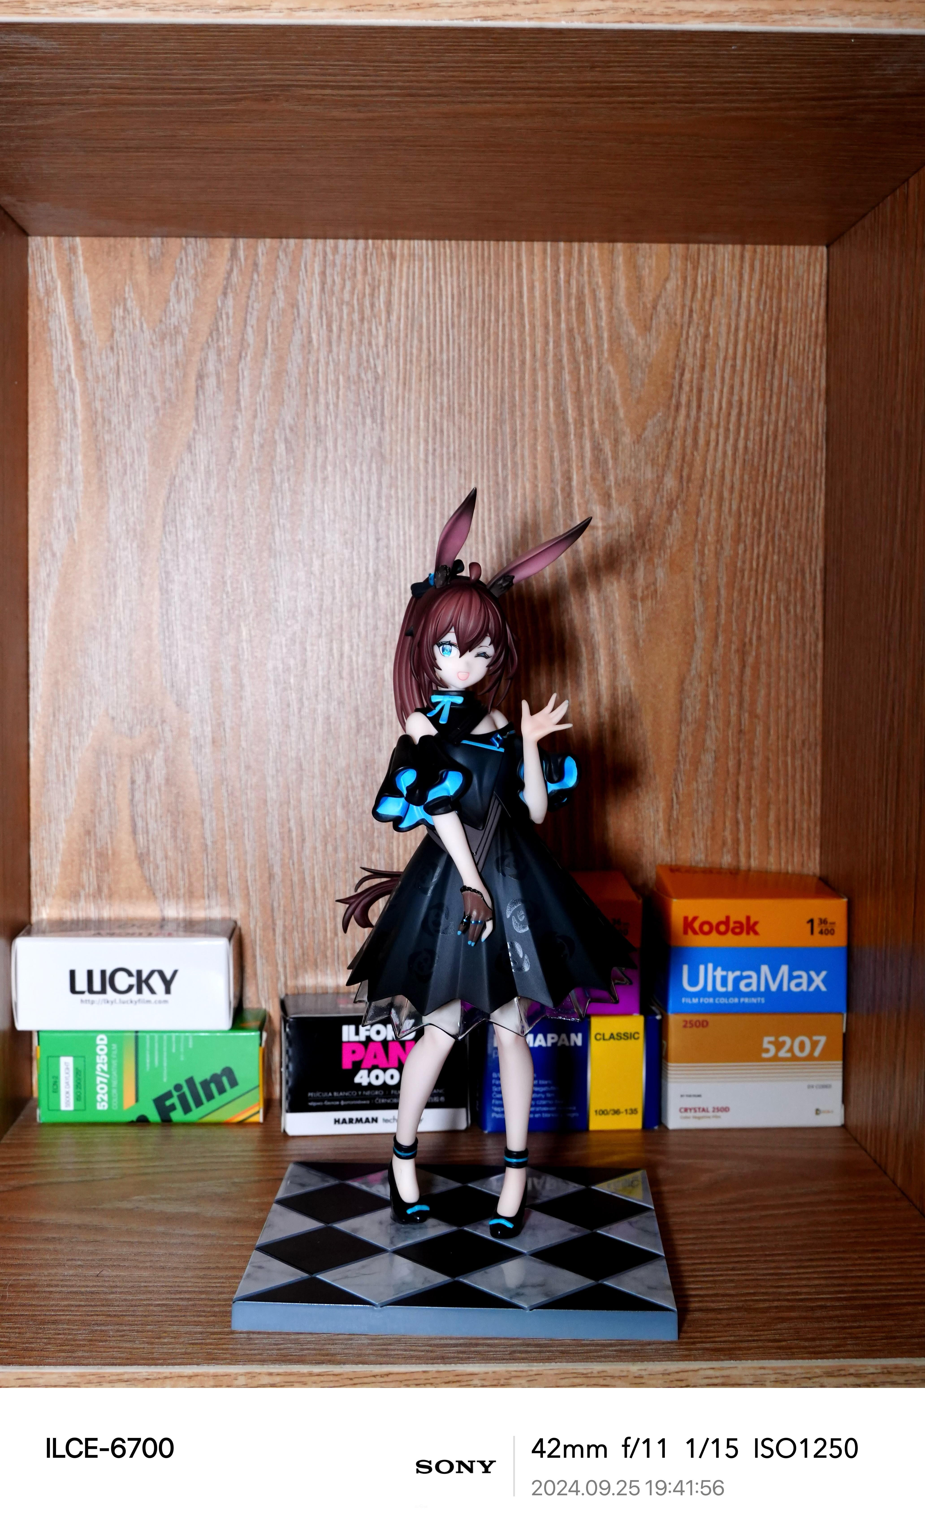
F2.8
F4
F5.6
F11

Slide 9
2
光圈
光圈用F表示
数字越小光圈越大，景深越浅
数字越大光圈越小，景深越深
拍人像，一般用大光圈
拍风景，一般用小光圈，更锐利，成像更加清晰

Slide 10
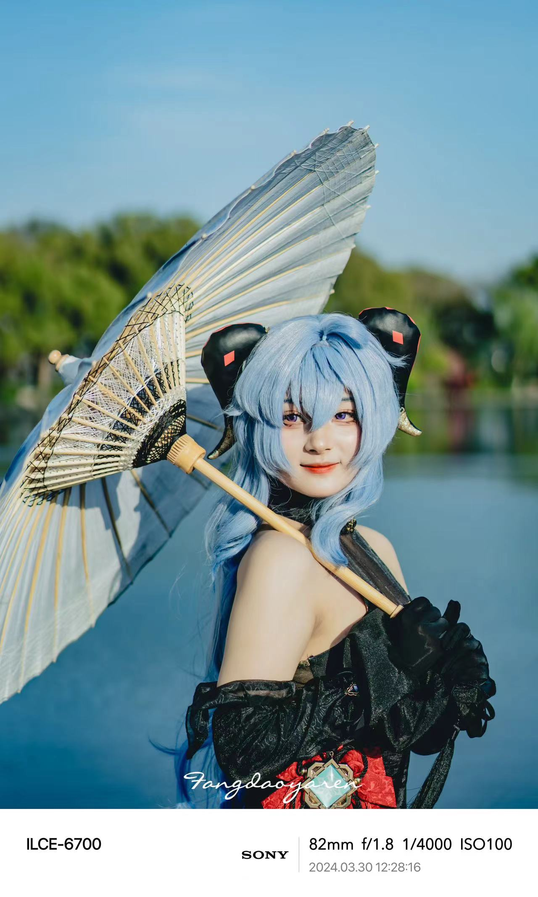
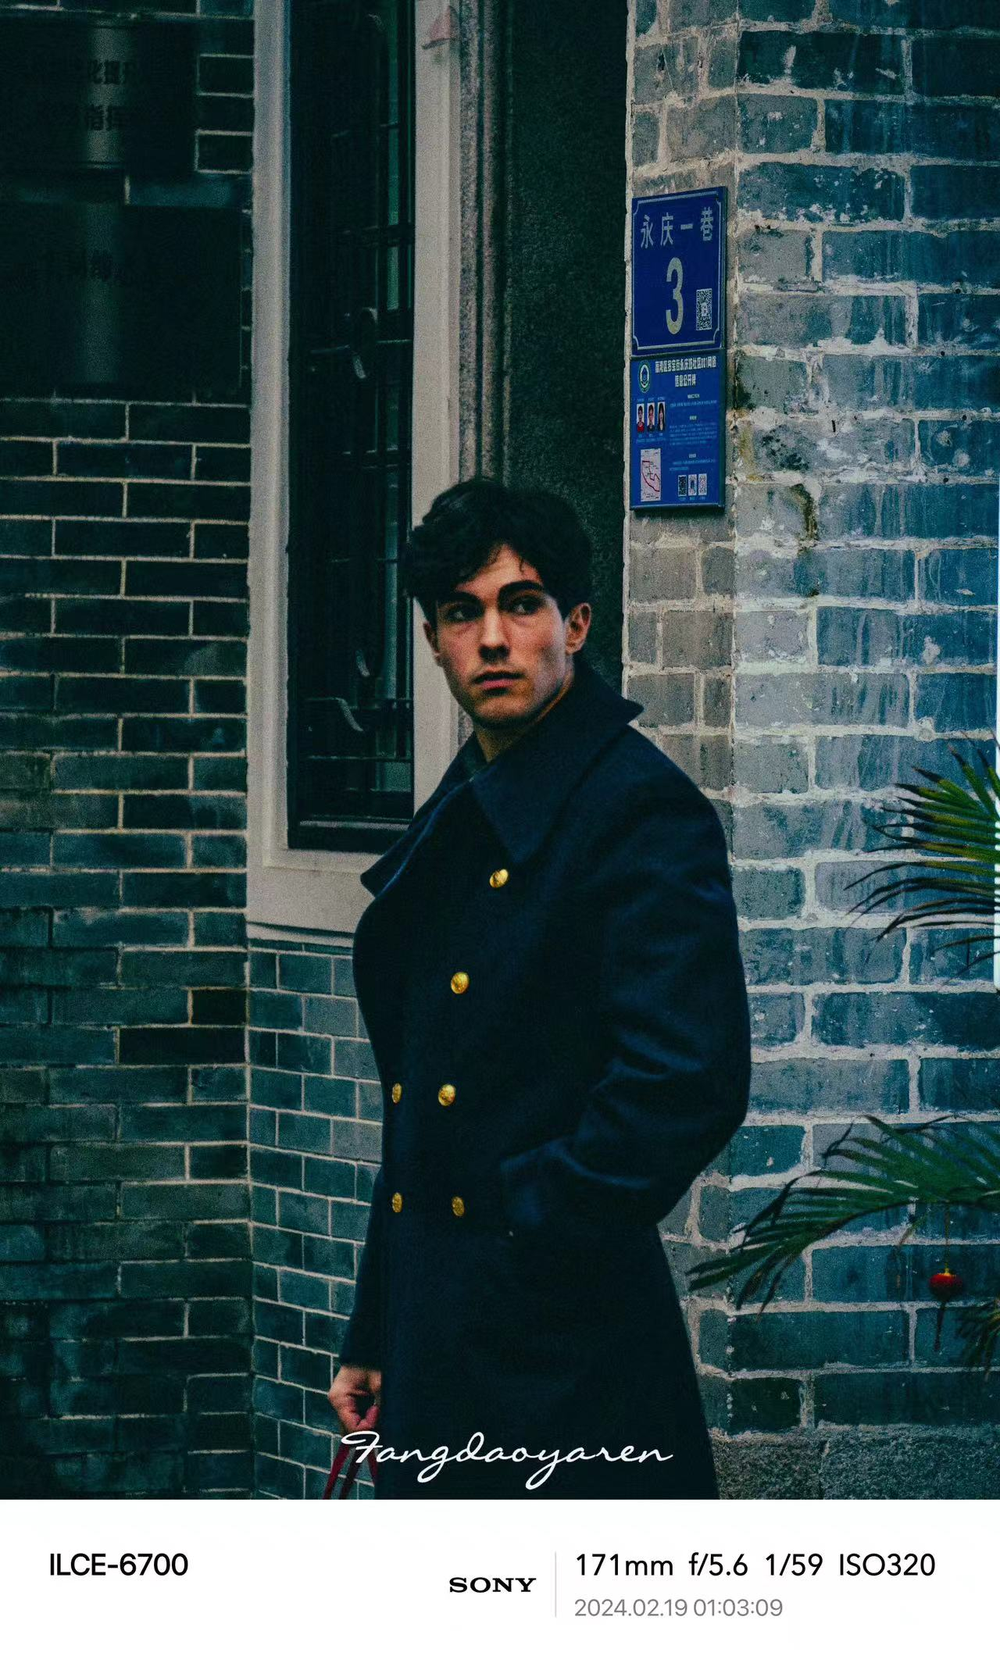
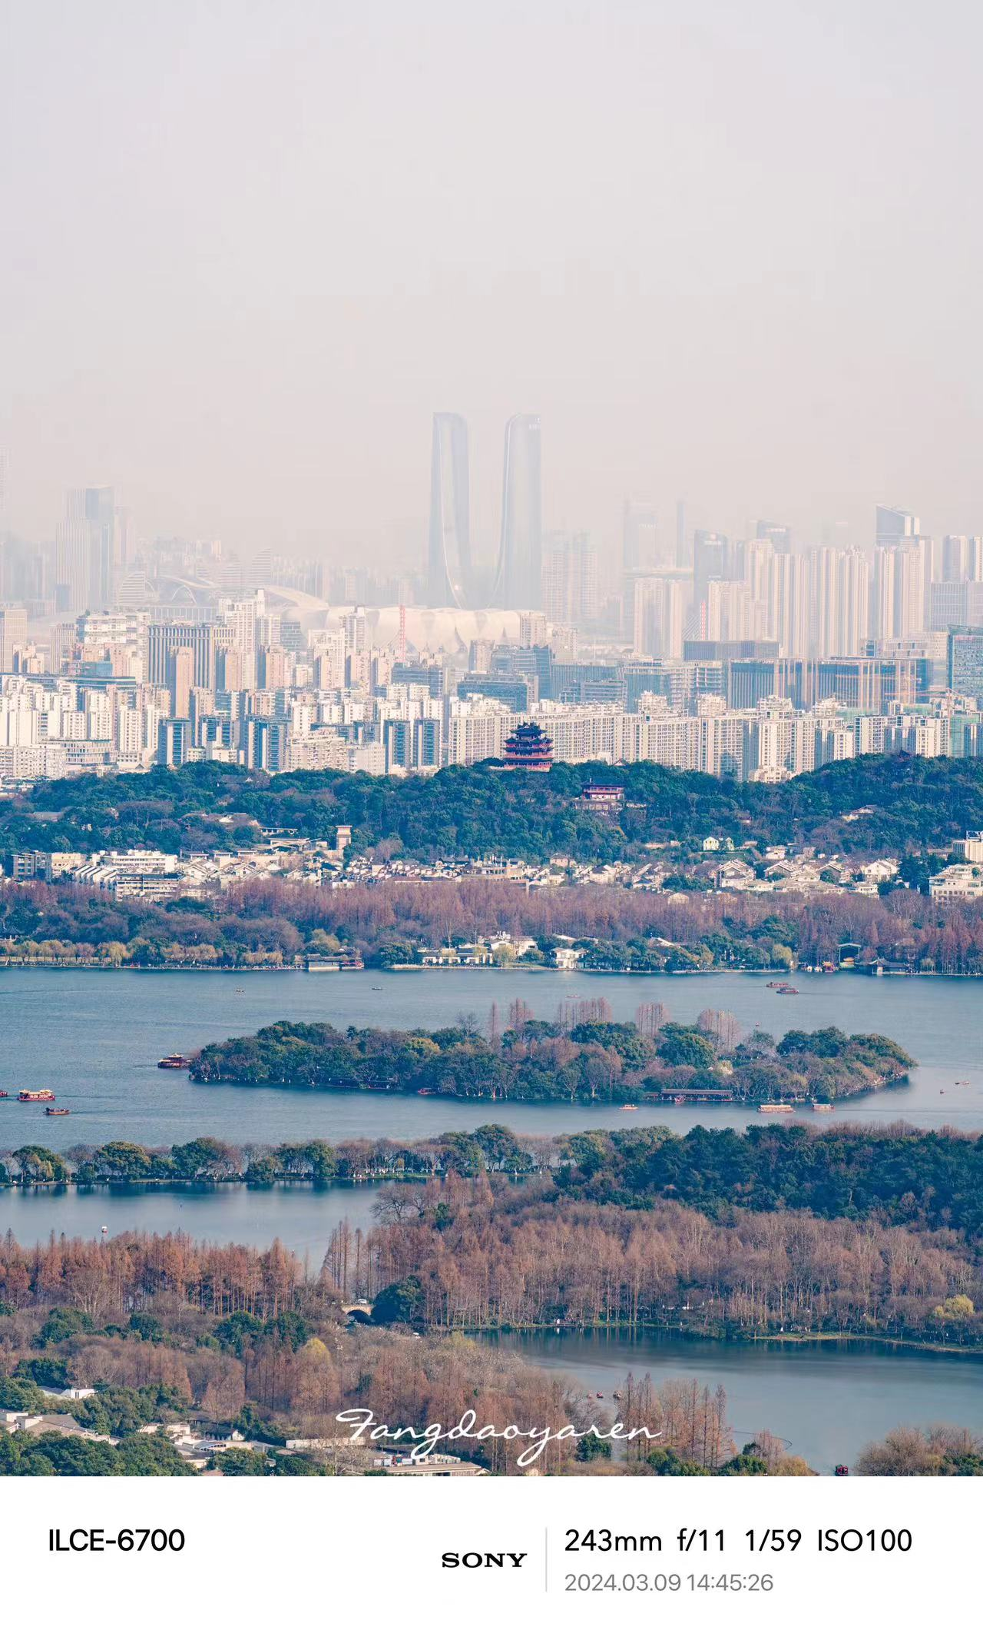
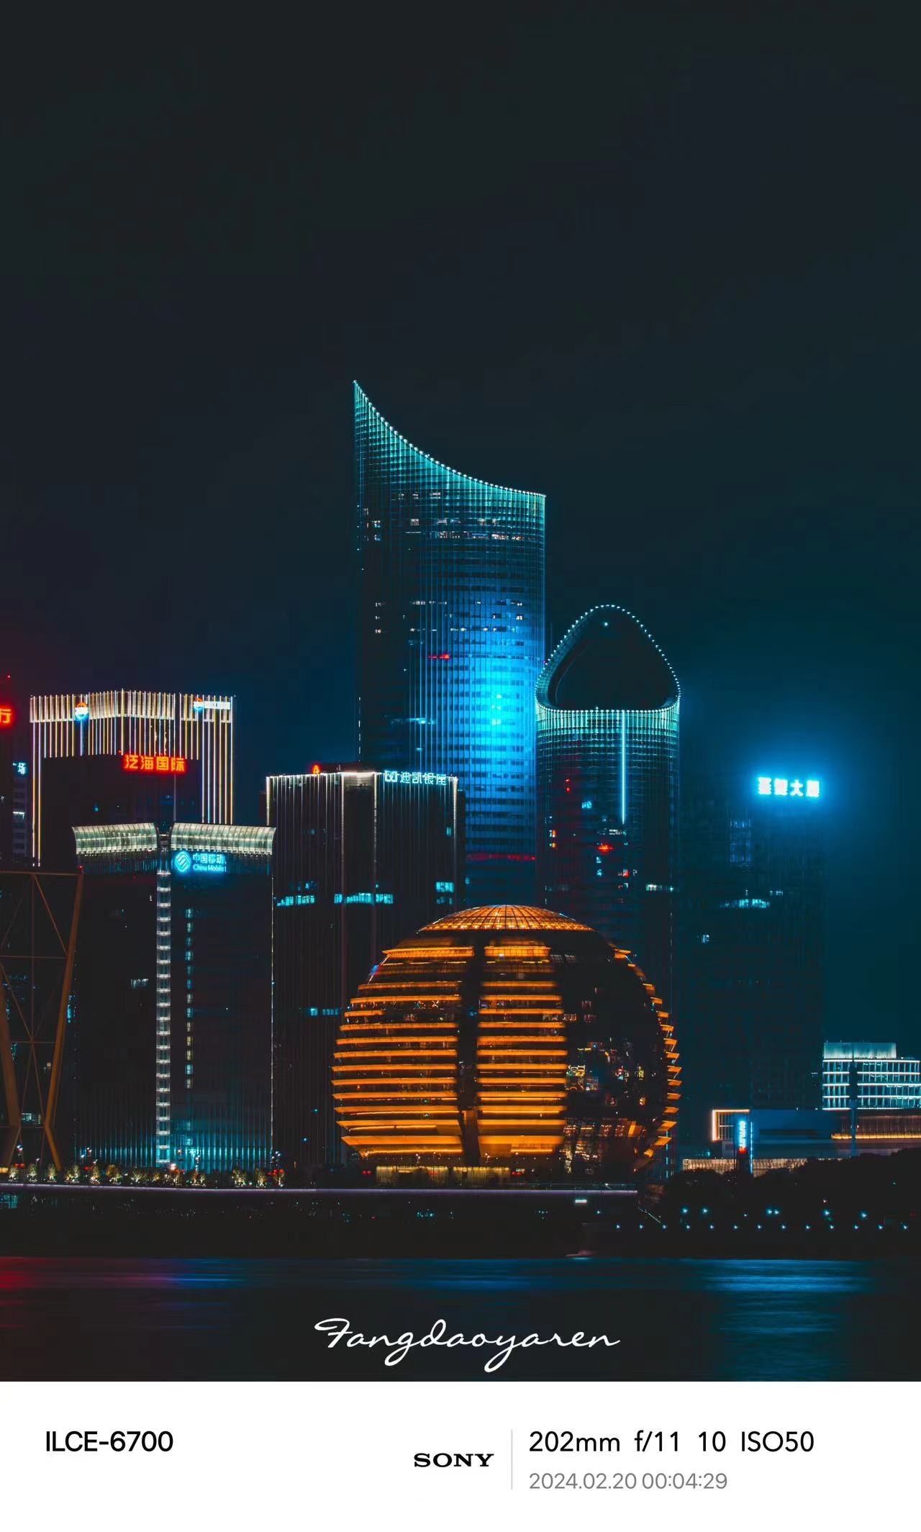
F1.8
F5.6
F11
F11

Slide 11
3
ISO（感光度）
ISO=流速（可能不是特别恰当）
含义：描述相机感光元件（如胶片或图像传感器）的灵敏度
具体操作：调整ISO值可以对照片的曝光进行控制。在较暗的环境中，增加ISO值可以增加相机的感光度，使相机更容易捕捉到光线，从而获得更亮的照片。然而，较高的ISO值也会引入图像”噪点“和失真，影响图像质量。因此，在选择ISO值时需要权衡曝光和图像质量之间的平衡。
ISO值还可以用于创造特定的拍摄效果。例如，在需要捕捉快速运动的场景中，使用较高的ISO值可以使用更快的快门速度来冻结动作，而不会因为光线不足而导致模糊照片。
ISO并不是越低越好，建议一般情况下在适当范围内（根据不同相机自身而定）

Slide 12
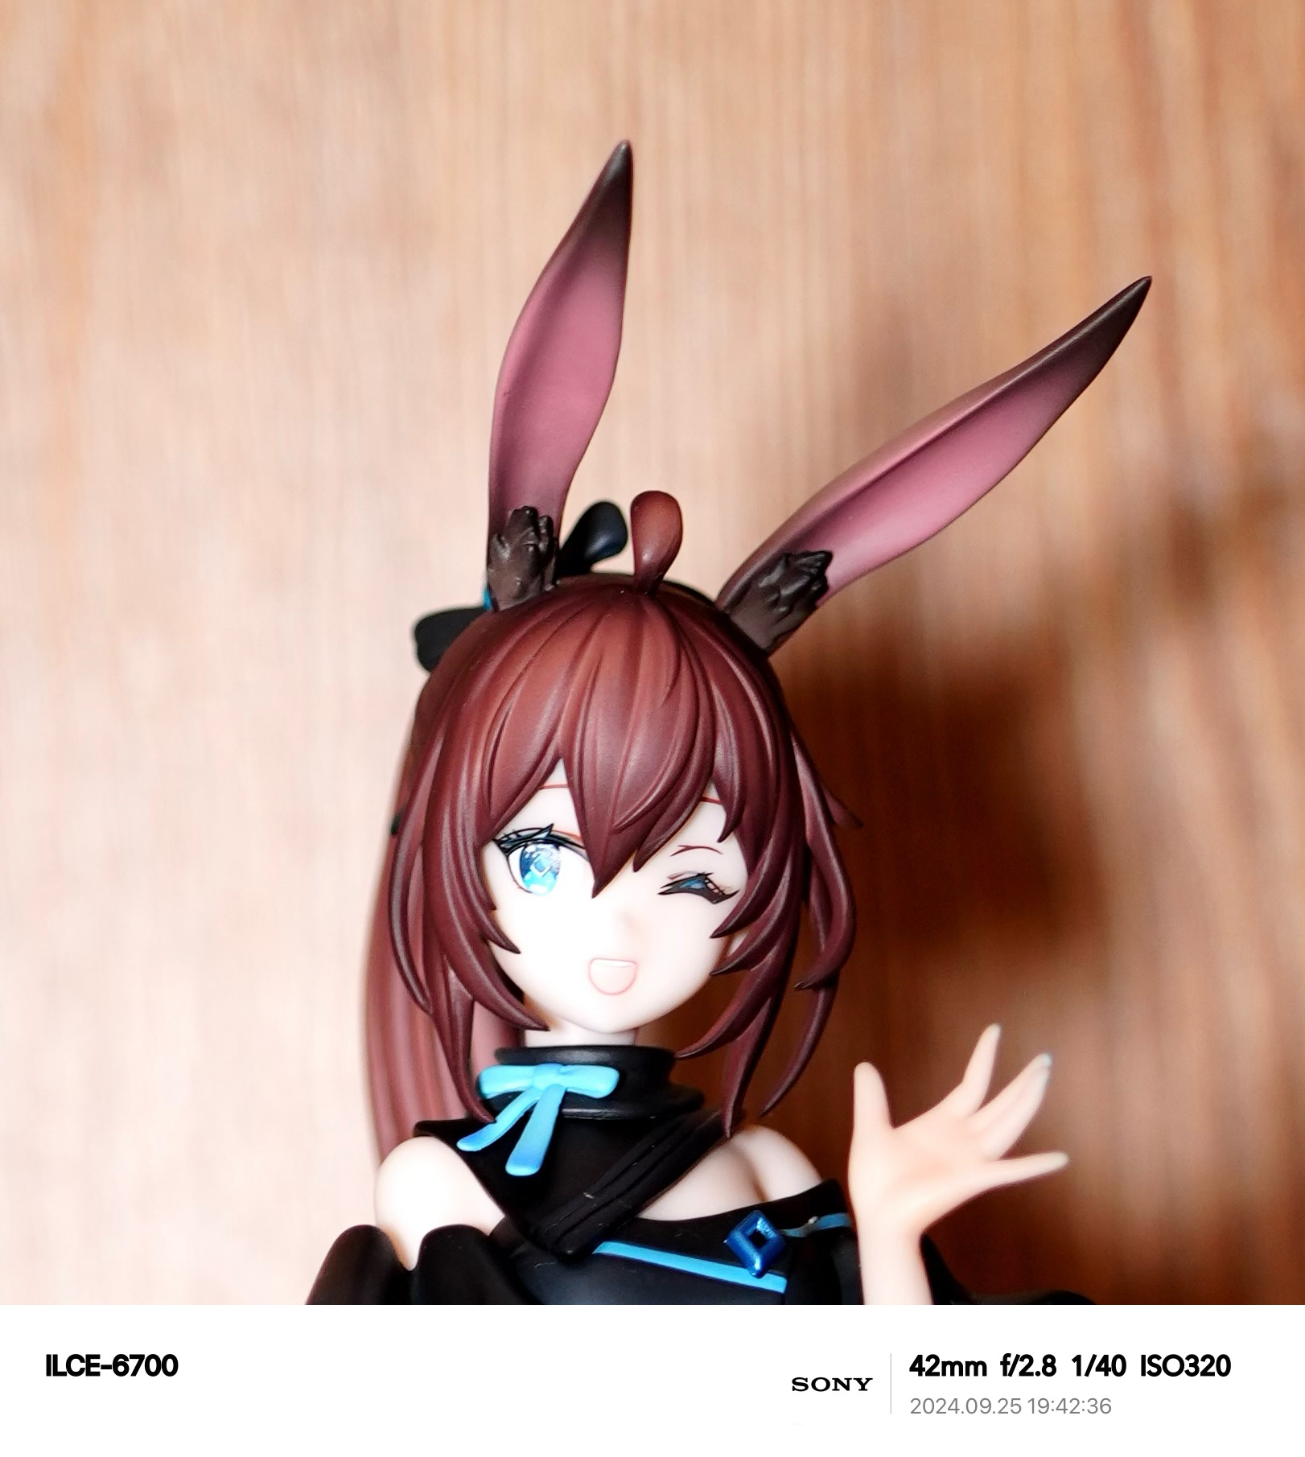
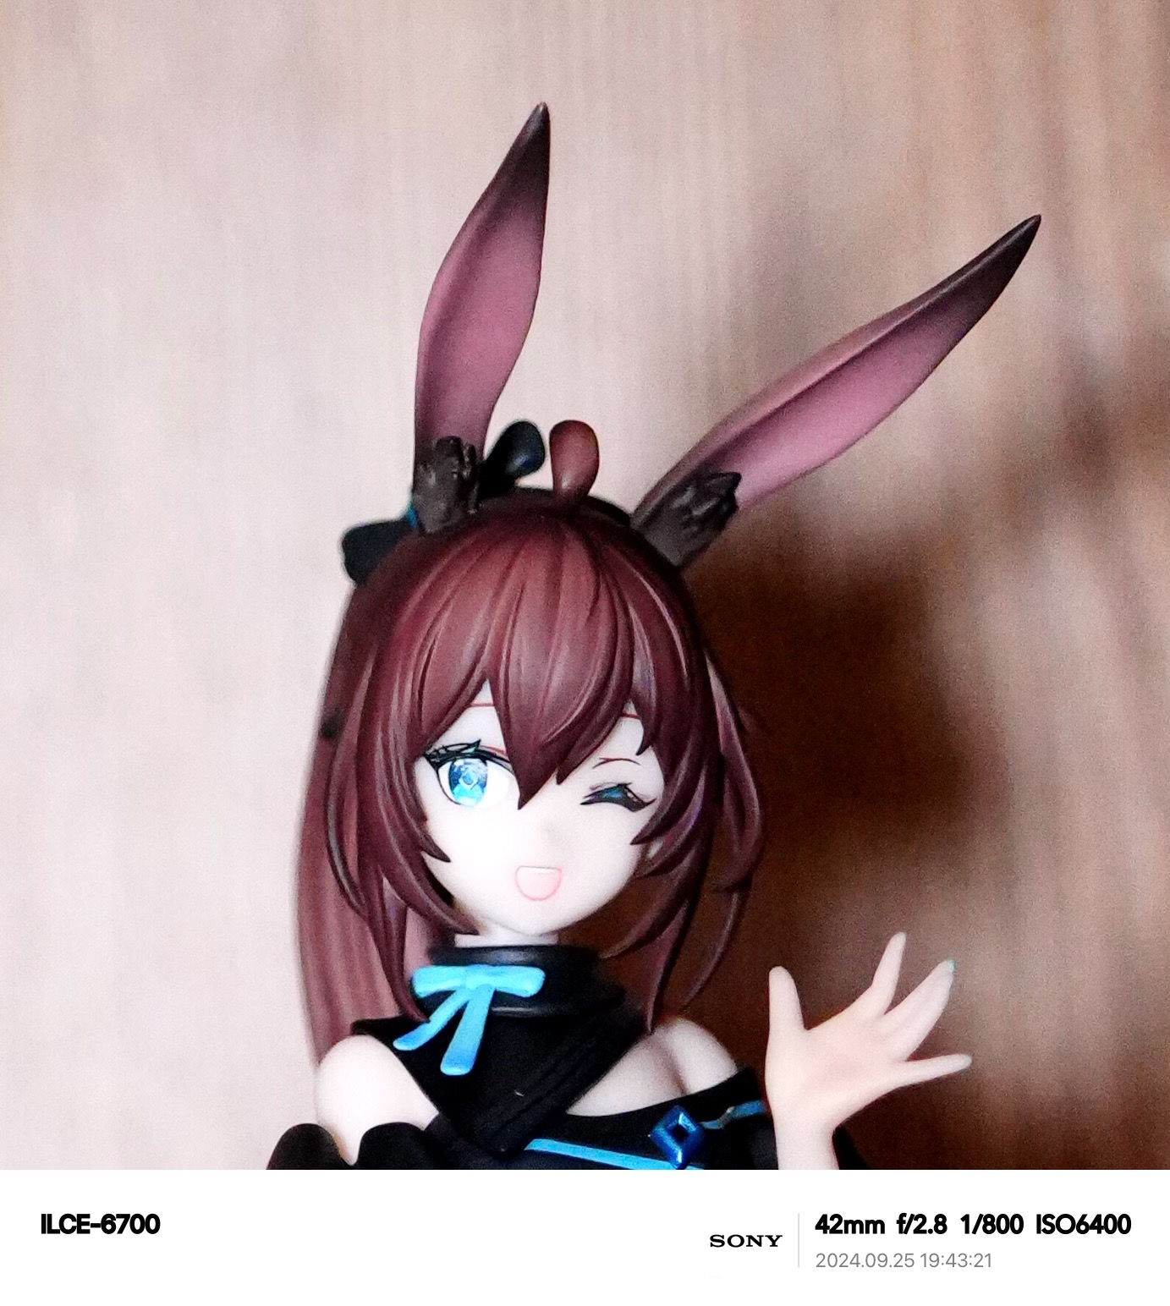
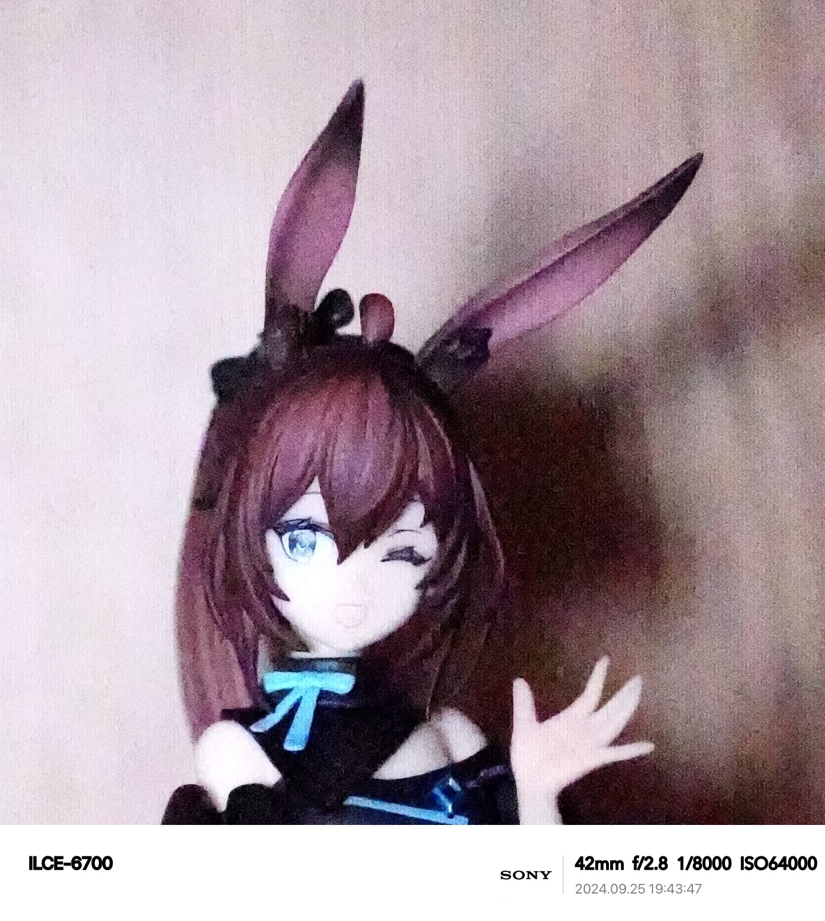
ISO320
ISO6400
ISO64000

Slide 13
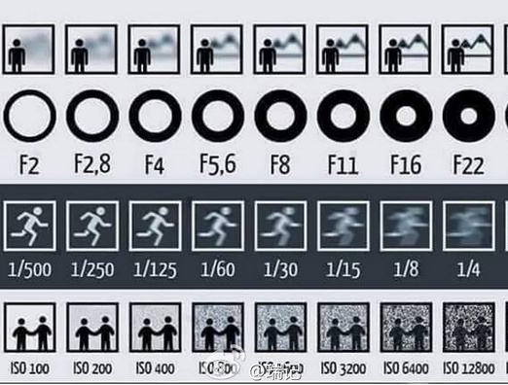

Slide 14
02
TWO
相机档位

Slide 15
1
AUTO档/P档
基本上就是全自动，不做介绍，实际使用情况几乎为零
如果想好好学习摄影，就不建议使用AUTO/P

Slide 16
2
A档（光圈优先）
指摄影师可以手动确定光圈的大小，相机根据曝光尺决定快门和iso，即除非手动改变光圈，否则光圈不变
应用场景：85%场景，如人像写真，风光摄影等
使用技巧：在白天时，iso开auto即可，只要保证快门高于安全快门且符合你的需求
拍人像大光圈（虚化），拍风景小光圈（F8-F11）
相机最优光圈
绝大部分镜头的最佳光圈都是最大光圈缩小两档。 比如某个镜头的最大光圈是F2.8，那么它的最佳光圈很可能是F5.6。 （一档=根号2）

Slide 17
3
S档（快门优先）
类似于A档， 手动确定快门速度
应用场景：运动会、打鸟、野生动物拍摄、流光夜景等
不如A档常用

Slide 18
4
M档（快门优先）
光圈、快门均是手动（iso可auto可手动）
在一些光线一般但是还需要保持快门速的情况下使用，建议iso开auto并设置漂移区间
M档不如A档方便
特例：拍视频要用M档，统一视频的曝光度，避免因为相机测光而导致视频亮度抽搐

Slide 19
03
THREE
测光模式

Slide 20
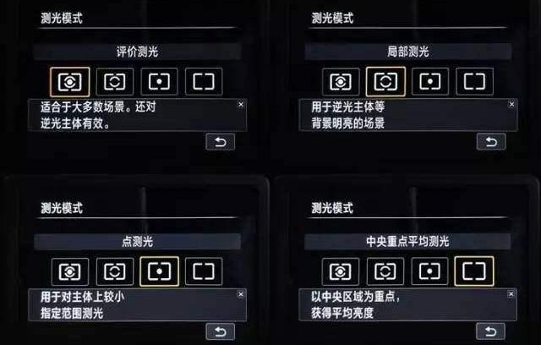
佳能
5D4

Slide 21
· 评价测光：把拍摄画面分成多个测光区域，对每个区域分别测光，然后在整体加权计算曝光。
适用于大多数场景的拍摄。
· 局部测光：只对拍摄画面中央的一块区域进行测光。
适用于逆光拍摄、舞台人像、光线反差较大，光线复杂的场景，针对主体亮部进行测光
· 中央重点平均测光：是指相机把拍摄画面中央部分的测光数据占据绝大部分比例，而画面中央以外的测光数据作为小部分比例起到测光的辅助作用，经过相机的处理器对这两部分数值加权平均之后的比例，得到拍摄的相机测光数据。通俗讲就是以画面中央位置的测光为主，这样的算法就是对于主体进行主要测光。
· 点测光：是对拍摄画面中很小的一部分进行测光，通俗讲就是对一个点的测光。这样的模式可以更准确的对画面中，认为最适合地方进行测光，而不会受到其它影响。
适用于拍摄移动物体或人像，特别是突出主体的时候。

Slide 22
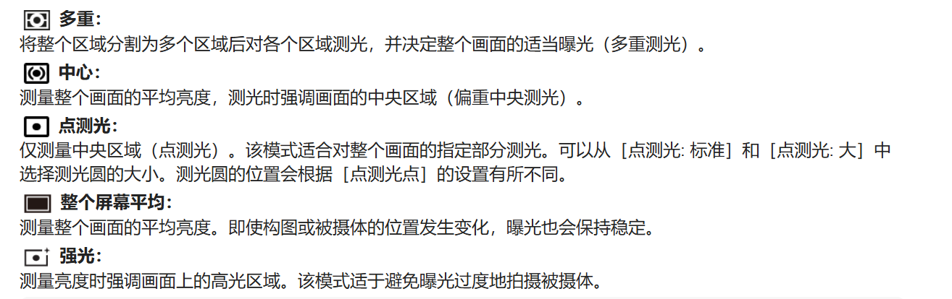
索尼A7M3

Slide 23
04
FOUR
画幅与焦距

Slide 24
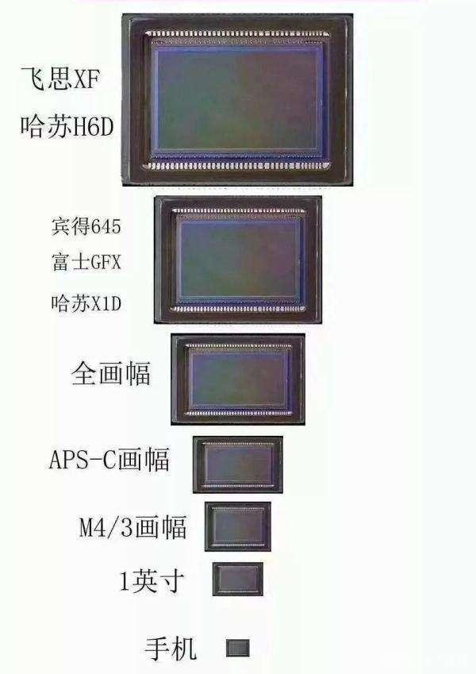
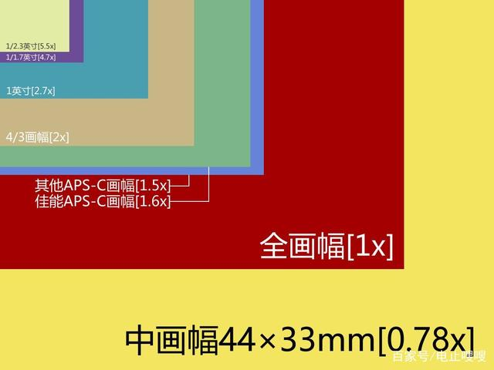
画幅

Slide 25
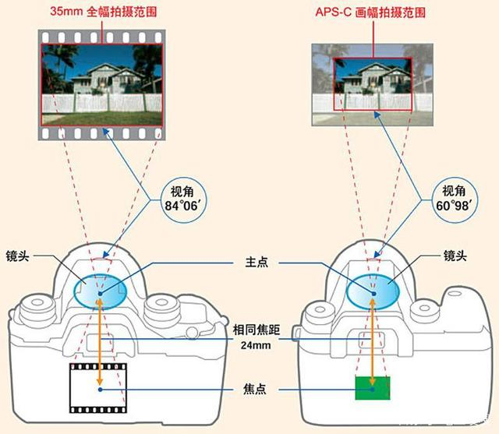

Slide 26
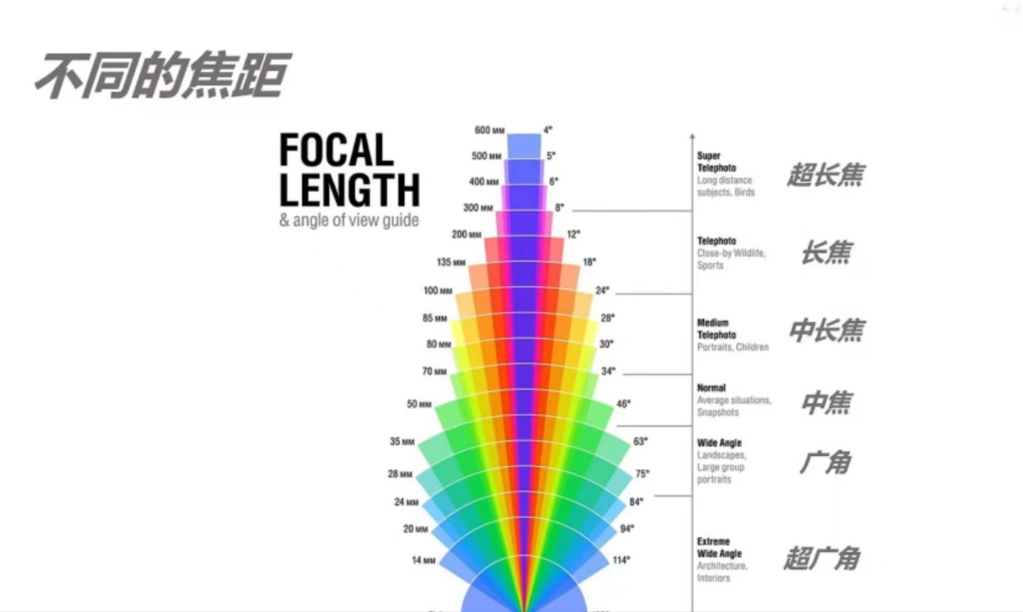

Slide 27
谢谢

